Slide 1
形式语言与自动机理论 S1 基础知识
李钦 副教授
华东师范大学
软件工程学院

Slide 2
Outline
基本数学概念：集合，关系，函数
逻辑语言与语义：谓词逻辑
证明方法：演绎法（Deduction），归纳法（Induction）

Slide 3

集合
定义：集合是由对象组成的无序总体
表示：枚举法，构造法，归纳法
例：S={2,4,6,8,10} S={x|x是偶数且0<x<=10}
空集：$∅$
集合的基数（元素个数）：#S 或 |S|

Slide 4



集合的运算
属于： $x∈A$
子集： $A⊆B$
交集： $A∩B=\{x∈A and x∈B\}$
并集： $A∪B=\{x∈A or x∈B\}$
差集： $A\backslash B=\{x∈A and x∉B\}$
补集： $\overline{A}=U\backslash A$
幂集： $2^{S}=\{X|X⊆S\}$
A
B
A
$$A∩B$$
B
B
$$A\backslash B$$

Slide 5
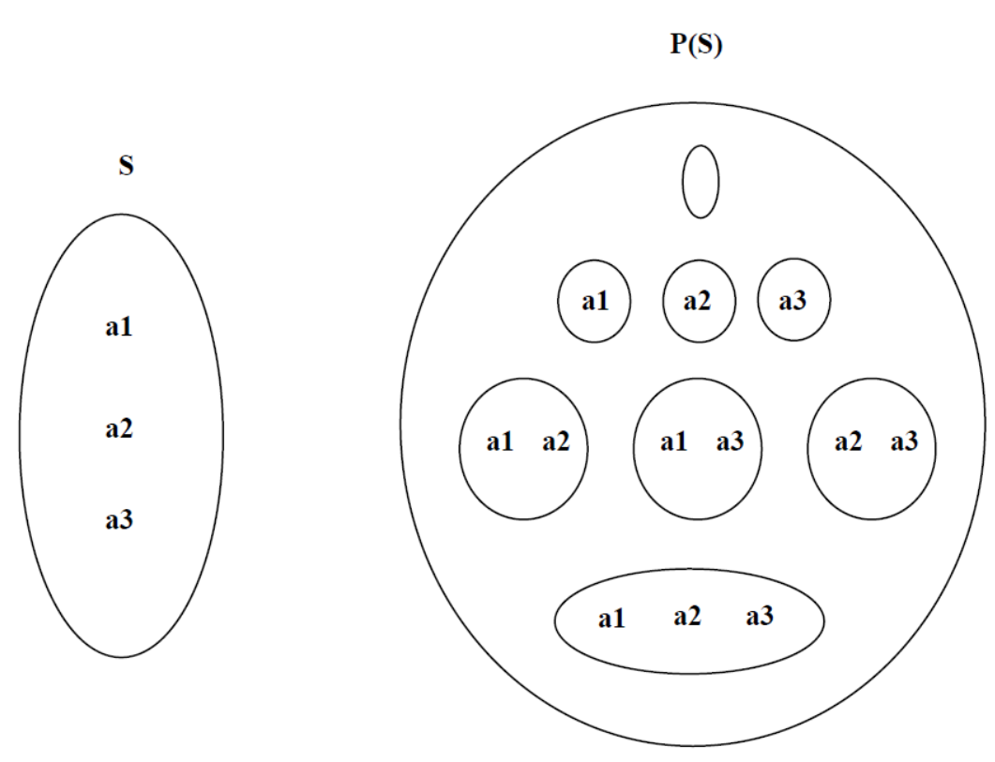
幂集

Slide 6

序列和元祖
序列：有序排列的一组元素
元祖：有限序列
表示：(a,b,c)
笛卡尔积：$A×B=\{(x,y)|x∈A and y∈B\}$
例：
A={a,b}, B={1,2}
$A×B=${(a,1),(a,2),(b,1),(b,2)}

Slide 7

关系
n元关系是定义在某域上的一组n元组的集合
集合A和B的二元关系R是$A×B$的子集
dom(R)和ran(R)分别表示关系R的定义域和值域
例：
A={1,2,3}
B={a,b,c}
R={(1,b), (1,c),(3,a)}
dom(R)={1,3}, ran(R)={a,b,c}
二元关系 $(x,y)∈R$ 可以写成 xRy
逆关系：$R^{−1}=\{(y,x)|(x,y)∈R\}$
R
1
a
2
b
3
c

Slide 8

偏序关系
定义在集合S上的关系 $R⊆S×S$
满足以下性质：
自反：对任意x，$(x,x)∈R$
反对称：对任意x，y，如果$(x,y)∈R，且(y,x)∈R$，则 x=y
传递：对任意x，y，z，如果$(x,y)∈R且(y,z)∈R，$则$(x,z)∈R$
集合S和偏序关系R构成一个偏序集$(S,R)$
例：
自然数集合$ℕ$和小于等于关系$≤$构成的偏序集$(ℕ,≤)$
一个集合的幂集$2^{S}$和子集关系$⊆$构成的偏序集$(2^{S},⊆)$

Slide 9

等价关系
定义在集合S上的关系$R⊆S×S$
满足以下性质：
自反：对任意x，$(x,x)∈R$
对称：对任意x，y，如果$(x,y)∈R，$则$(y,x)∈R$
传递：对任意x，y，z，如果$(x,y)∈R且(y,z)∈R，$则$(x,z)∈R$
等价类：由等价关系确定的一组集合，每个集合中的任意元素都相互等价
等价关系的秩：等价类的个数

Slide 10

函数
从定义域到值域的一个关系
给定输入，输出是确定的
表示： $f:X→Y$
全函数：$\left\{x | \left(x,y\right)∈f\right\}=X$
偏函数：$\left\{x | \left(x,y\right)∈f\right\}⊆X$
满射函数：$\left\{y | \left(x,y\right)∈f\right\}=Y$
单射函数：$∀x,y∈X, x≠y⇒f\left(x\right)≠f(y)$
双射函数：满射 and 单射

Slide 11
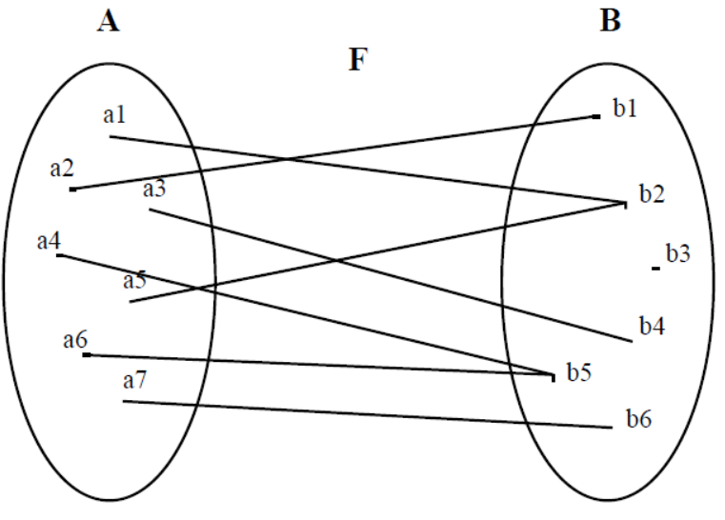
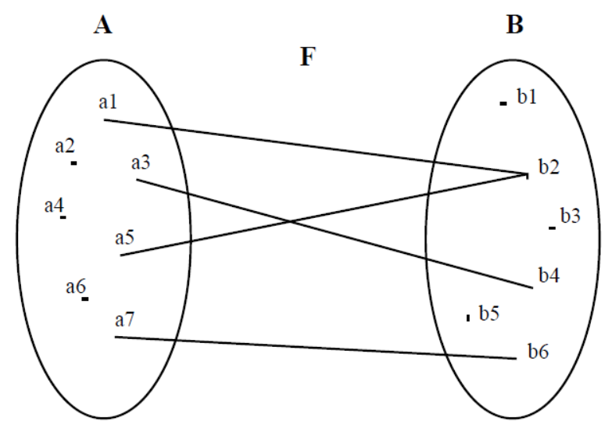
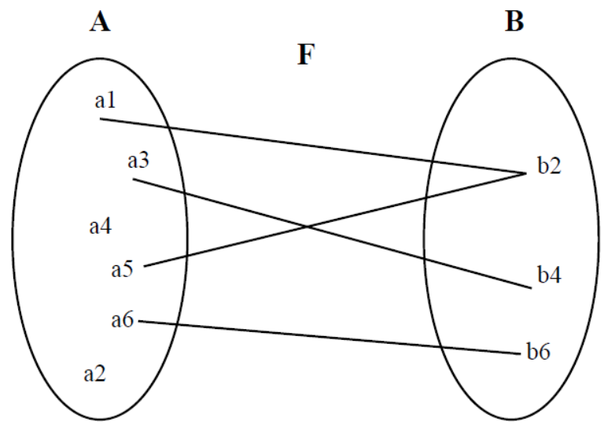
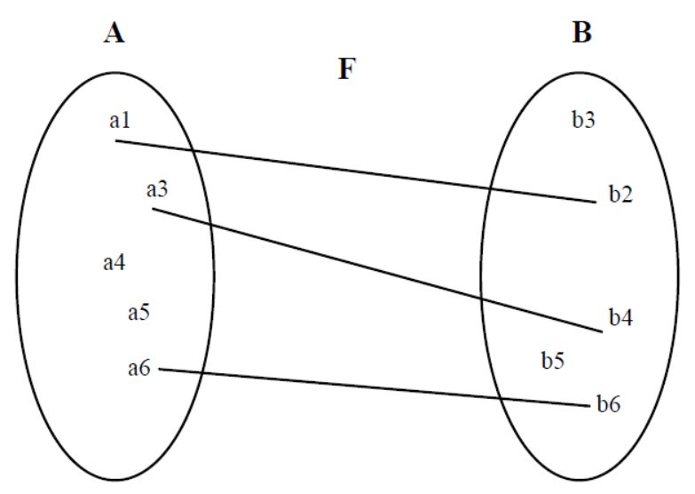
函数
全函数
偏函数
满射
单射

Slide 12

证明双射性质
if $f:X→Y$ is a bijection, then the domain and codomain of f have the same number of elements.
证明：
Prove $\#X≥\#Y$
f is a surjection: $∀y∈Y ∃x∈X⋅f\left(x\right)=y$
f is a function: $∀x_{1},x_{2}∈X⋅f\left(x_{1}\right)≠f\left(x_{2}\right)⇒x_{1}≠x_{2}$
So we have $\#X≥\#Y$
Prove $\#X≤\#Y$
f is an injection: $∀x_{1},x_{2}∈X⋅x_{1}≠x_{2}⇒f\left(x_{1}\right)≠f\left(x_{2}\right)$
f is a total function: $∀x∈X ∃y∈Y⋅f\left(x\right)=y$
So we have $\#X≤\#Y$
Conclusion proved.

Slide 13

字母表、字符串和语言
字母表是语言中出现的原子符号，通常用$Σ$表示
字符串是字母表中元素的序列
字符串运算
联结运算 abc.def
重复运算 (abc)*
语言：一系列特殊字符串的集合
$L⊆Σ^{∗}$
例：
英语是由字母和标点符号组成的特殊字符串的集合
C语言程序是由字母和符号组成的特殊字符串的集合

Slide 14

图
一种常见的系统描述方式
包含节点和边两种基本元素
一个图可以表示为一个二元组(S,T)
S是节点的集合
$T⊆S×S$ 是节点与节点的连接关系
无向图：关系T是对称的
例：M=(S,T)
S={s1,s2,s3}
T={(s1,s2),(s1,s3),(s3,s2)}
s1
s3
s2

Slide 15
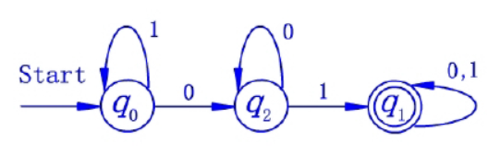

带标签的图
图的节点和边上都可以带上特定的标签，以示区别
标签集合D，标签函数 $L:S∪T→D$
带标签的图可以表示为一个4元组 (S,T,D,L)
T 可以是一个3元关系 $T⊆S×D×S$
路径：节点的序列，每两个相邻节点都由边相连
$<s_{1},s_{2},…,s_{n}>$ where $(s_{i},s_{i+1})∈T$
环：一条开始并结束于同一个节点的有限路径
强连通图：图中任意两节点之间都存在一条路径

Slide 16
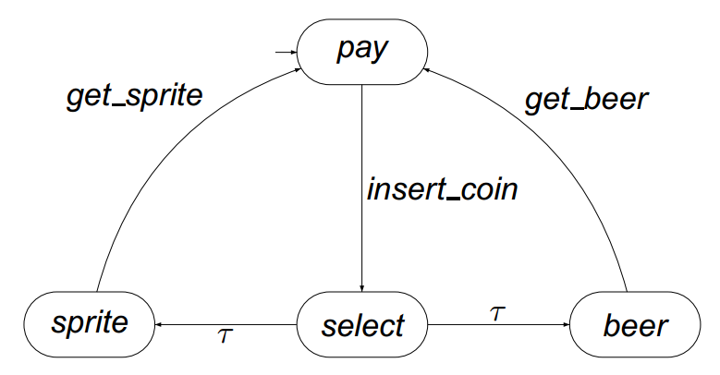

迁移系统
迁移系统 $TS=(S,Σ,→,S_{0})$
S是状态集合
$Σ是$动作集合
$→:S×Σ×S$是变迁关系
$S_{0}是$初始状态集合
例：
S={pay,select,sprite,beer}
$Σ$={insert_coin,get_sprite,get_beer, $τ$}
$→$={(pay,insert_coin,select),(select,$τ$,sprite),…}
$S_{0}$={pay}

Slide 17
树
树是一种特殊的有向无环图
从根到树中的任意节点只有一条路径
路径长度等于结束节点的层数
从图中的一个节点出发， 可以将图展开成一棵树

Slide 18
逻辑语言
命题逻辑
谓词逻辑（一阶逻辑）
模态逻辑（时态逻辑）

Slide 19

命题逻辑
一种可以判定真或假的命题描述语言
由原子命题和连接算子构成
$P=⊥\left|⊤ \right|A \left| ¬P\left|P⋀P \right| P∨P \right|P⇒P | P⇔P$
A是有真值的原子命题
例：
A：晴天
B：晒衣服
$A⇒B$：if 晴天 then 晒衣服
$¬A⇒¬B$：if not 晴天 then not 晒衣服

Slide 20

谓词逻辑（一阶逻辑）
一种比命题逻辑描述能力更强的逻辑语言
增加了对变量的描述，变量的取值范围为一个常量集合
$P=⊥|⊤ | P | ¬P\left|P⋀P \right| P∨P | P⇒P | P⇔P$ $\left| ∀x:X⋅P(x) \right| ∃x:X⋅P(x)$
x在P中自由出现
例：
班上所有同学都是大学生
$∀x:同学⋅x在班上⇒x是大学生$

Slide 21

谓词逻辑语言的组成
Terms
variables: x,y,z
Functions: f(t1,t2,t3,…)
Formulas
Predicate symbols: P(t1,t2,t3,…)
Equality: t1=t2
Logical connectives: $¬P\left|P⋀P \right| P∨P | P⇒P | P⇔P$
Quantifiers: $∀x⋅P\left(x\right) | ∃x⋅P(x)$
Example
$∀x∃y⋅(P\left(f\left(x\right)\right)⇒¬(P\left(x\right)⇒Q(f\left(y\right),x,z)))$
Signature

Slide 22

谓词逻辑语言的语义
Model M=(D,I)
D is a nonempty domain
I is an interpretation function for non-logical terms
Function symbol f: $I\left(f\right):D^{n}→D$
Predicate symbol P: $I\left(P\right):D^{n}→\{true,false\}$
Interpretation (M,$σ$)
Terms: $I(f\left(x_{1},x_{2},…\right))=I(f)(σ\left(x_{1}\right),σ\left(x_{2}\right),…)$
Atomic formulas: $M,σ⊨P(t_{1},t_{2},…)$ iff $I\left(P\right)\left(I\left(t_{1}\right),I\left(t_{2}\right),…\right)=true$
Logical connectives:
$M,σ⊨P∧Q$ iff $M,σ⊨P$ and $M,σ⊨Q$
Quantifiers:
$M,σ⊨∃x⋅P$ iff there exists n, $σ^{′}=σ(x←n)$, $M,σ^{′}⊨P$

Slide 23

谓词逻辑的可满足性
公式$φ$在一个给定的结构M和赋值$σ$下成立，记为 $M,σ⊨φ$或$⊨_{σ}^{M}φ$
公式$φ$在一个给定的结构M下对每个赋值都成立，记为 $M⊨φ$或$⊨_{}^{M}φ$，这时称M是$φ$的一个模型
公式$φ对$任意结构下的任意赋值都成立（重言式），记为 $⊨φ$
在结构M下，若公式集合$Γ$中所有的公式都成立时公式$φ$也成立，称$φ在$结构M下可由公式集合$Γ$导出，记为 $Γ⊨^{M}φ$
若对任意结构，公式集合$Γ$中所有的公式都成立时公式$φ$也成立，称$φ$可由公式集合$Γ$导出，记为 $Γ⊨φ$

Slide 24
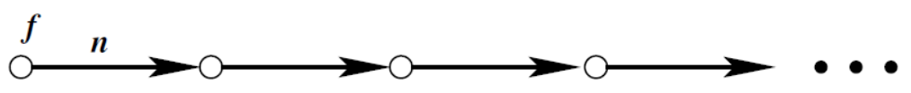

谓词逻辑的应用
描述系统的数据结构
list
V:set of nodes
$f∈V$: beginning node
$n∈V→(V\backslash \{f\})$: a bijection from nodes to nodes
no cycle, no infinite backwards chain: $\left(∀x⋅x∈S⇒\left(∃y⋅y∈S∧\left(x,y \right)∈n^{−1}\right)\right)⇒S=∅$

Slide 25

谓词逻辑的应用
描述系统的变迁过程
前状态：$x∈Σ$
后状态：$x^{′}∈Σ$
程序的语义是前后状态之间的关系：
$⟦skip⟧≝x^{′}=x$
$⟦x≔f(x)⟧≝x^{′}=f(x)$
$⟦if b(x) then P else Q⟧≝(b\left(x\right)∧P)∨(¬b\left(x\right)∧Q)$
$⟦P;Q⟧≝∃m⋅P\left[x^{′}←m\right]∧Q[x←m]$

Slide 26
证明方法
演绎法
归纳法

Slide 27



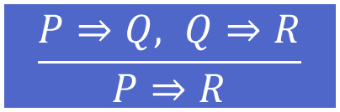
演绎推理
从一个集合的前提条件推导出一个结论的过程
公理：不需证明的公式的模板
公理在任何模型和赋值下都成立
其中的模板变量可以用任意项和公式进行替换
推理运用的是一系列不依赖于内容的推理规则
MP规则(Modus ponens)：
矛盾规则(Contrapositive):
传递规则(syllogism):
例：
All men are mortal $x∈Man⇒mortal(x)$
Socrates is a man $Socrates∈Man$
Socrates is mortal $mortal(Socrates)$
$$\frac{P, P⇒Q}{Q}$$
$$\frac{P⇒Q, ¬Q}{¬P}$$
$$\frac{P⇒Q, Q⇒R}{P⇒R}$$

Slide 28

公理系统
由一个集合的公理构成
这些公理可以由推理规则导出一系列定理
一个理论体系由公理和其导出的定理组成
公理集合的选择开创一个研究领域
公理系统的性质：
自洽(consistent)：不能从公理同时推导出$φ$和$¬φ$
独立(independent)：每条公理都不能从其他公理导出

Slide 29





公理系统示例
命题逻辑公理系统
A1: $φ⇒(ψ⇒φ)$
A2: $(φ⇒\left(ψ⇒χ\right))⇒(\left(φ⇒ψ\right)⇒(φ⇒χ))$
A3: $\left(¬φ⇒¬ψ\right)⇒(ψ⇒φ)$
以上三条公理可以由MP规则推导出命题逻辑系统中所有的重言式
例：证明$φ⇒φ$
$$φ⇒\left(\left(φ⇒φ\right)⇒φ\right)$$
$$φ⇒\left(\left(φ⇒φ\right)⇒φ\right)⇒(\left(φ⇒(φ⇒φ\right))⇒(φ⇒φ))$$
$$\left(φ⇒(φ⇒φ\right))⇒(φ⇒φ)$$
$$φ⇒(φ⇒φ)$$
$$φ⇒φ$$

Slide 30



定理证明
$$\frac{A}{C}$$
从下往上读证明规则
若要证明C，只需证明A
其中A和C是相继式(Sequent)的集合
$H⊢G$
H叫前件
G叫后件
给定一个证明规则集合T，要证明一个相继式S
证明过程：
从包含相继式S的容器K出发
从规则集合中寻找规则
将K中的S替换成A，重复第二步
直到K为空（证明成功）或找不到规则（证明失败）为止
$$\frac{A}{S}$$

Slide 31
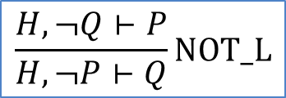
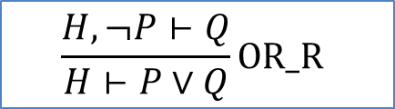
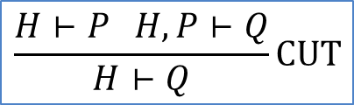
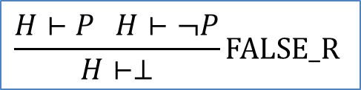
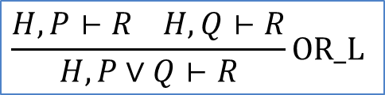
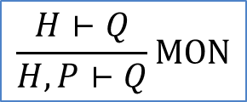
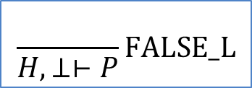
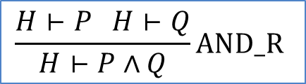
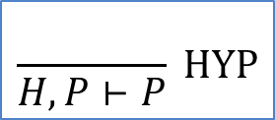
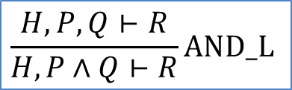
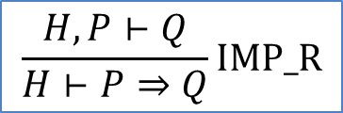
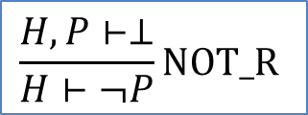
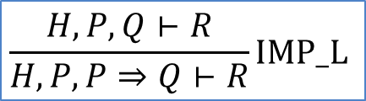
证明规则
$$\frac{}{H,P⊢P} HYP$$
$$\frac{H⊢Q}{H,P⊢Q}MON$$
$$\frac{H⊢P H,P⊢Q}{H⊢Q}CUT$$
$$\frac{}{H,⊥⊢P}FALSE_L$$
$$\frac{H⊢P H⊢¬P}{H⊢⊥}FALSE_R$$
$$\frac{H,¬Q⊢P}{H,¬P⊢Q}NOT_L$$
$$\frac{H,P⊢⊥}{H⊢¬P}NOT_R$$
$$\frac{H,P,Q⊢R}{H,P∧Q⊢R}AND_L$$
$$\frac{H⊢P H⊢Q}{H⊢P∧Q}AND_R$$
$$\frac{H,P⊢R H,Q⊢R}{H,P∨Q⊢R}OR_L$$
$$\frac{H,¬P⊢Q}{H⊢P∨Q}OR_R$$
$$\frac{H,P,Q⊢R}{H,P,P⇒Q⊢R}IMP_L$$
$$\frac{H,P⊢Q}{H⊢P⇒Q}IMP_R$$

Slide 32
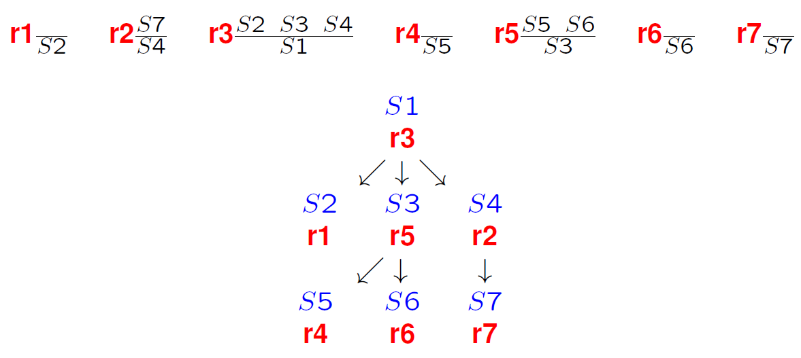
证明树

Slide 33

证明示例
证明命题逻辑公式
$⊢\left(\left(A⇒C\right)∧\left(B⇒C\right)\right)⇒(A∨B⇒C)$ IMP_R
$\left(\left(A⇒C\right)∧\left(B⇒C\right)\right)⊢(A∨B⇒C)$ IMP_R
$\left(\left(A⇒C\right)∧\left(B⇒C\right)\right), (A∨B)⊢C$ AND_L
$\left(A⇒C\right),\left(B⇒C\right),\left(A∨B\right)⊢C$ OR_L
$\left(A⇒C\right),\left(B⇒C\right),A⊢C$ IMP_L
$C,\left(B⇒C\right),A⊢C$ HYP
Done
$\left(A⇒C\right),\left(B⇒C\right),B⊢C$ IMP_L
$\left(A⇒C\right),C,B⊢C$ HYP
Done

Slide 34

证明系统的性质
正确性（soundness）
证明系统中可证明的性质在某个模型中都是成立的
$Γ⊢φ⇒Γ⊨φ$
完备性（completeness）
一个在模型中成立的性质在证明系统中一定可证明
$Γ⊨φ⇒Γ⊢φ$
可判定性（decidable）
通过有效算法检验一个公式的可满足性 $Γ⊨φ$
一阶逻辑系统是正确、完备、半可判定的

Slide 35

归纳证明
已知一类事物的部分对象的具有性质$φ\left(x_{1}\right),φ\left(x_{2}\right),…$
证明这类事物的所有对象都具有性质$∀x∈X⋅φ(x)$
归纳推理是从特殊到一般的推理
归纳推理的前提是结论的必要条件
例：
Generalization: $S⊆X∧∀x∈S⋅φ\left(x\right)⇒∀x∈X⋅φ(x)$
Statistical syllogism: $∀x∈X⋅φ\left(x\right)∧∃p⋅(s∈X){\left.​\right|}_{p}⇒φ\left(s\right){\left.​\right|}_{p}$
Argument from analogy: $x≈y∧φ\left(x\right)⇒φ\left(y\right)$

Slide 36
数学归纳法
证明一个关于自然数n的命题P(n)
基础步：证明P(0), P(1)
归纳步：假设P(n)成立，证明P(n+1)成立
例：证明任何大于1的自然数都可以表示成素数的乘积
基础步：2=2,3=3,4=2*2
归纳假设：对于n>1, n可以表示成素数的乘积
归纳步：对于n+1，证明n+1可以表示成素数的乘积
若n+1是素数，P(n+1)成立
若n+1是合数，则n+1=a*b，1<a<b<n+1
根据归纳假设，a和b都可以表示成素数的乘积，从而得证

Slide 37
结构归纳法
对于一类递归定义的对象o，证明性质P(o)对所有的o都成立
递归定义：
基础步：定义集合中最基本的元素
递归步：给出用基本元素构造新元素的规则
归纳证明：
基础步：证明集合中最基本的元素满足性质P
归纳步：证明由满足性质P的元素按照递归规则构造出的新元素也满足性质P
结论：所有元素都满足性质P

Slide 38

结构归纳法示例
$L⊆{\left\{0,1\right\}}^{∗}$
basis: $ε∈L$
recursion: if $s∈L$ then $1s0∈L$, $0s1∈L$ if $s,t∈L$ then $st∈L$
证明：$∀s∈L⋅\#_{0}\left(s\right)=\#_{1}\left(s\right)$
basis: $\#_{0}\left(ε\right)=\#_{1}(ε)$
induction: if $\#_{0}\left(s\right)=\#_{1}(s)$, we have
$\#_{0}\left(1s0\right)=\#_{0}\left(s\right)+1$=$\#_{1}\left(s\right)+1=\#_{1}(1s0)$
$\#_{0}\left(0s1\right)=\#_{0}\left(s\right)+1$=$\#_{1}\left(s\right)+1=\#_{1}(0s1)$
$\#_{0}\left(st\right)=\#_{0}\left(s\right)+\#_{0}(t)$=$\#_{1}\left(s\right)+\#_{1}\left(t\right)=\#_{1}(st)$
conclusion: $∀s∈L⋅\#_{0}\left(s\right)=\#_{1}\left(s\right)$

Slide 39

课后作业1
用定理证明的方法证明以下公式：
$\left(A∧¬A\right)⇒B$
$\left(A∧B\right)∨C⇒\left(A∨C\right)∧(B∨C)$
$\left(\left(R∧¬A\right)∨X\right)∧¬\left(A∨Y\right)⇒\left(R∨X\right)∧¬(A∨Y)$

Slide 40

课后作业2
Fibonacci numbers
basis: $F_{0}=0, F_{1}=1$
recursion: if $F_{i}=m, F_{i+1}=n$then $F_{i+2}=m+n$ for $i≥0$
使用结构归纳法证明： $F_{k}=\frac{φ^{k}−ψ^{k}}{φ−ψ}$ where $φ=\frac{1+\sqrt{5}}{2}, ψ=\frac{1−\sqrt{5}}{2}$

